Slide 1
Компьютерные сети

Slide 2
История компьютерных сетей
1962 г. – ARPA (Агентство перспективных исследований Министерства обороны США) начало разработку «Галактической сети».

Slide 3
История компьютерных сетей
1965 г. – первая компьютерная сеть.
Бостон
Санта-
Моника
Телефонная линия

Slide 4
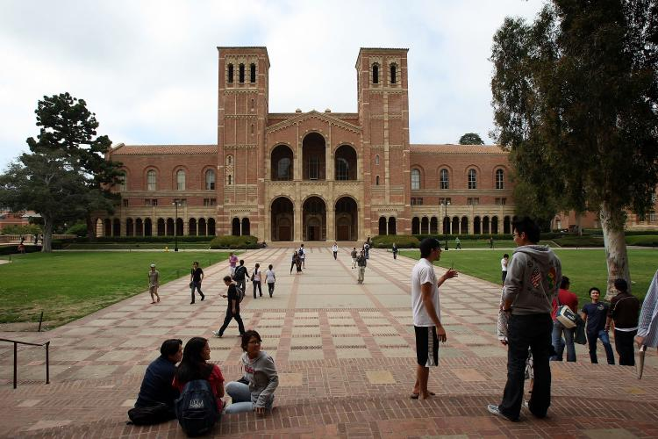
История компьютерных сетей
Апрель 1969 г. – первая в мире локальная сеть.
Калифорнийский университет (Лос-Анджелес)
5 м

Slide 5
История компьютерных сетей
Октябрь 1969 г. – появление сети ARPANet.
L
O
G
Калифорнийский
университет
Стэндфордский
исследовательский
институт
L
O
G
I
N

Slide 6
История компьютерных сетей
1972 г. – появление электронной почты (протокол SMTP).
1974 г. – Тэд Нельсон выдвинул идею гипертекста.

Slide 7
История компьютерных сетей
1 января 1983 г. – день рождения сети Интернет.
ARPANet перешла на протокол TCP/IP.

Slide 8
История компьютерных сетей
19 сентября 1991 г. – появление Интернета в СССР.
1991 г. – Тим Бернерс Ли создал технологию World Wide Web (WWW).

